Slide 1

Codificar una página web utilizando jQuery para dar solución a un problema planteado

Slide 2


¿Qué es jQuery?
jQuery es una librería que permite simplificar la escritura del código JavaScript con funciones y métodos preestablecidos y que generan acciones específicas tras ser declarados.
jQuery nace bajo el mismo concepto con el que nació CSS: simplificar los procesos de diseño y desarrollo de los sitios web. Anterior a jQuery, se insertaba JavaScript dentro del HMTL saturando igualmente los archivos, ahora existe una colección de recursos que permiten implementar funcionalidades y efectos sin la necesidad de escribir todo el código de JavaScript.

Slide 3

jQuery
jQuery permite:
Interactuar y manipular con las etiquetas HTML de manera rápida y fácil.
Manipular el DOM en conjunto con trabajar eventos.
Animar comportamientos.
En la actualidad, sigue siendo la librería JavaScript más utilizada en la web. La licencia de jQuery es libre y de código abierto, lo que permite su uso en proyectos públicos y privados.

Slide 4
JQuery
Ventajas | Desventajas
Licencia libre para uso y distribución. | Actualmente ya no se justifica su uso debido a que Internet Explorer ha madurado bastante; Chrome y Firefox son bastante estándar en CSS y JavaScript, dominando el mercado de navegadores .
Barrera de entrada muy baja; conociendo JavaScript es muy fácil entrar en esta librería. | Es una librería bastante pesada, alrededor de 140kb el archivo .js Esto es un dato importante sabiendo que que se usaría muy poco de él en la actualidad.
Posee un numeroso y variado ecosistema de plugins. Puedes hacer lo que quieras, de seguro ya hay un plugin para ello: validación de formularios, líneas de tiempo, menú multi-pasos y muchos otros.

Slide 5
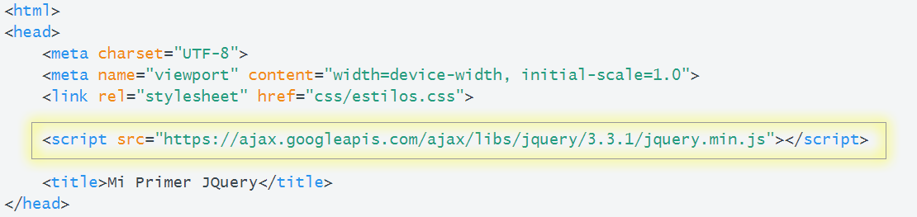

¿Cómo usar jQuery?
Para utilizar JQuery en un proyecto, se debe incluir la librería, dentro de la etiqueta head del documento HTML, usando la etiqueta script.
La librería puede ser descargada desde el sitio oficial y agregarla al proyecto o bien enlazarla desde algún CDN (Content Delivery Network) como en el ejemplo anterior.
https://jquery.com/download/
https://code.jquery.com/jquery-3.4.1.min.js

Slide 6
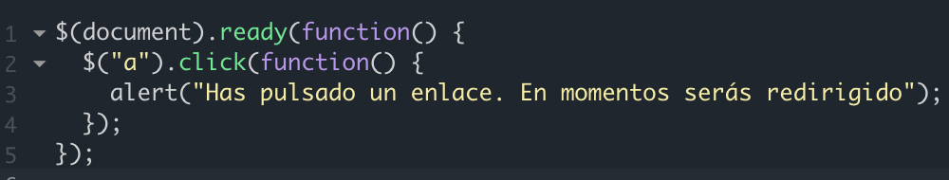
¿Cómo usar jQuery?
A diferencia de cuando se usa JavaScript puro, JQuery nos provee de herramientas para saber cuándo una página está lista para ser manipulada, sin tener que esperar a que se desplieguen todos los elementos (como imágenes). Para esto utilizamos la sentencia ready.

Slide 7

¿Cómo usar jQuery?
El selector $
Como hemos visto en unidades anteriores, en JavaScript seleccionas un elemento HTML de las siguientes dos maneras:
document.getElementsByTagName(‘div’);
document.querySelectorAll(‘div’);
Con jQuery es muy simple:
$(‘div’);

Slide 8

¿Cómo usar jQuery?
Esta simplicidad hace que jQuery sea tan popular. Puedes utilizar cualquier selector CSS3, por ejemplo estos tres:
$(‘#nombreid’);
$(‘.nombreclase’);
$(‘selector:before’);

Slide 9

EL DOM con jQuery
Evento DOMReady
jQuery se activa luego de que el navegador carga la librería. En ese momento estará listo para utilizarse, pero hay un evento anterior muy importante que se produce muy rápido: el evento DOMReady. El Document Object Model se crea antes que el navegador las interprete como etiquetas HTML, por lo que jQuery permite de manera muy rápida el acceso al árbol del DOM para comenzar a funcionar.
Si usas el método tradicional, jQuery interpretará tu alerta cuando termine de cargar todo el documento y sus elementos. Esto toma un poco más de 1 segundo para que termine de cargar la librería.

Slide 10
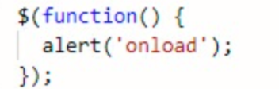
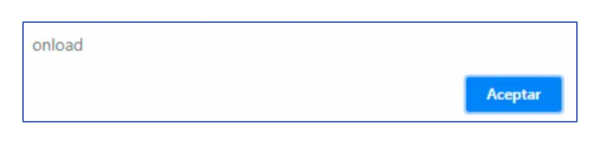

EL DOM con jQuery
jQuery trae el evento DOMReady o su forma resumida: ready. Mucho más rápido: en menos de 400 milisegundos.

Slide 11
EL DOM con jQuery
Manipulando el DOM
El lenguaje JavaScript nos permite obtener cualquier tipo de texto, etiqueta u objeto presente en el documento. Con jQuery puedes lograr lo mismo y de manera muy fácil y resumida y lo más importante de esta librería: es compatible con todos los navegadores.
Manipulando contenido
Revisemos a continuación algunos métodos para manipular el contenido con jQuery:
Método html(): Permite obtener el contenido (nos referimos a texto y etiquetas HTML completas) dentro de una etiqueta (innerHTML(), siendo el método en JavaScript) e incluso reemplazarlo completamente:

Slide 12

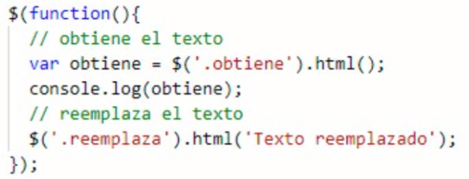
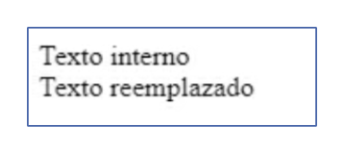
EL DOM con jQuery

Slide 13
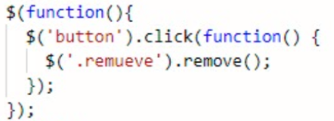
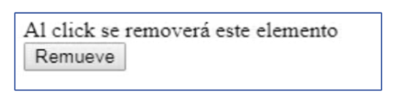
EL DOM con jQuery
Método remove(): Elimina el elemento completamente del DOM:

Slide 14

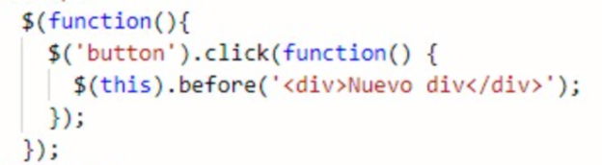
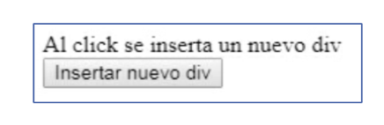
EL DOM con jQuery
Los métodos after() y before() insertan contenido antes y después del elemento que selecciones:

Slide 15
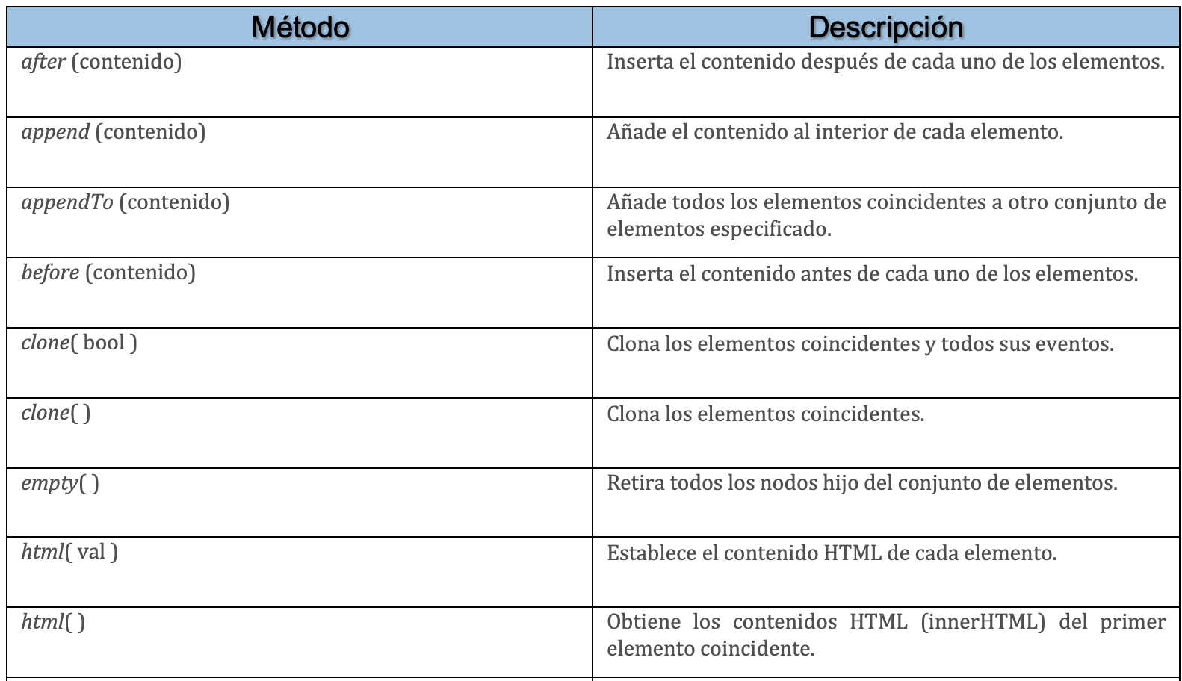
EL DOM con jQuery
A continuación se adjunta una tabla de los métodos que entrega JQuery con el propósito de manipular elementos del DOM:

Slide 16
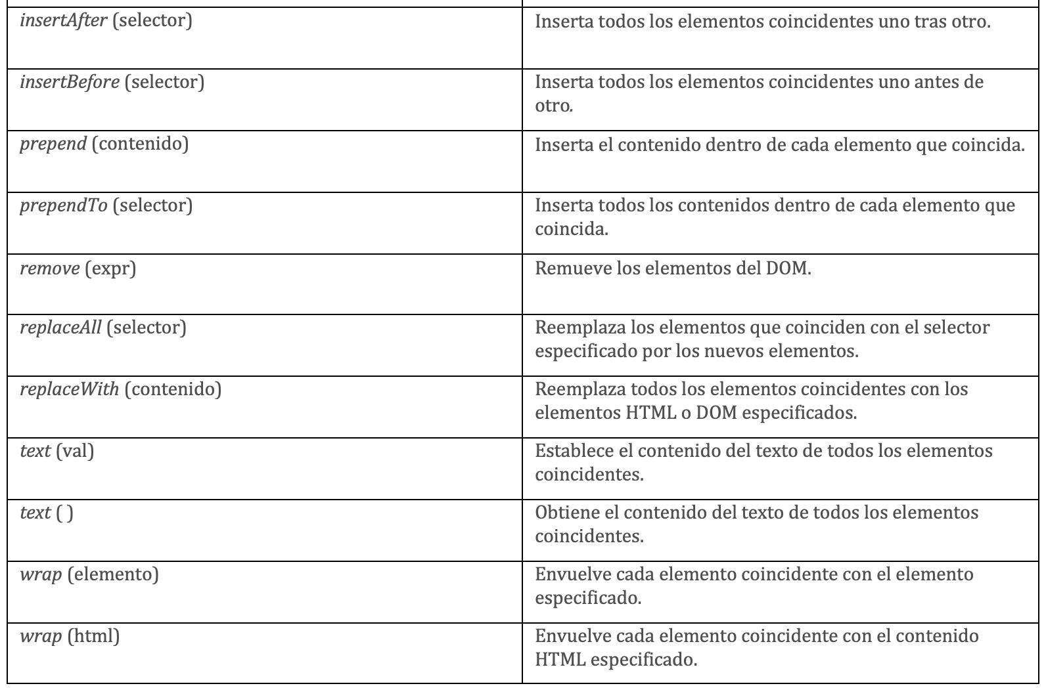
EL DOM con jQuery

Slide 17
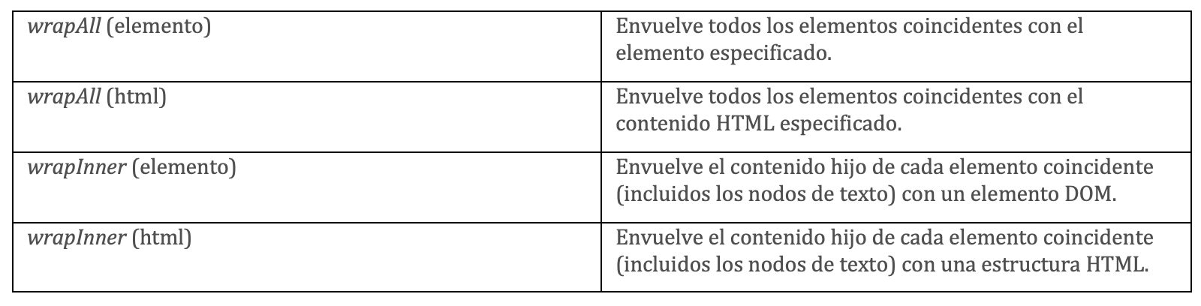
EL DOM con jQuery

Slide 18

JQuery
Realice la actividad de aprendizaje 26.

Slide 19


